Slide 1
메인 화면 입니다.
2
검색
DEVELOP Description
1 | 쇼핑몰의 이름이 들어갈 구역
2 | 검색/필터/소팅 바 필터에 따라 소팅이 구분됨.
3 | 구성요소(헤더) 로고 마크 구현 카테고리를 네비게이션으로 분류하여 표시 회원가입과 로그인 페이지로 넘어 갈 수 있는 버튼 구현 및 표시
4 | 구성요소 쇼핑몰을 대표하는 이미지나 유행하는 상품의 이미지를 크게 보여줌 클릭시 관련 페이지로 이동됨
5 | 구성요소 각 상품의 이미지를 보여줌 상품의 이름과 설명을 이미지 아래에 함께 보여줌 이미지나 상품의 텍스트를 누르면 세부 정보 페이지가 표시됨 호버시 부드럽게 이미지 전환
6 | 구성요소 이벤트 배너에서 이벤트에 맞는 이미지를 표시함 이벤트 배너를 누르면 이벤트 페이지로 이동됨
7 | 회사 전화번호, 주소가 표시됨
1
LOGO
3
신상품
상의
하의
회원가입
로그인
큰 이미지
4
BEST SELLER
이미지
이미지
이미지
이미지
5
상품이름
상품이름
상품이름
상품이름
상품가격
상품가격
상품가격
상품가격
이벤트 배너
6
footer
7

Slide 2
1
메인 화면 입니다.
검색
DEVELOP Description
1 | 쇼핑몰의 이름이 들어갈 구역
2 | 검색/필터/소팅 바 필터에 따라 소팅이 구분됨.
3 | 구성요소(헤더) 로고 마크 구현 카테고리를 네비게이션으로 분류하여 표시 회원가입과 로그인 페이지로 넘어 갈 수 있는 버튼 구현 및 표시
4 | 구성요소 각 상품의 이미지를 보여줌 상품의 이름과 설명을 이미지 아래에 함께 보여줌 이미지나 상품의 텍스트를 누르면 세부 정보 페이지가 표시됨 호버시 부드럽게 이미지 전환
5 | 구성요소 번호를 누르면 n번째 페이지로 이동되는 페이지네이션 제공 <>를 누르면 10페이지씩 이동되고 숫자도 10페이지 만큼 변경됨
6 | 회사 전화번호, 주소가 표시됨
2
LOGO
3
신상품
상의
하의
회원가입
로그인
이미지
이미지
이미지
이미지
이미지
4
상품이름
상품이름
상품이름
상품이름
상품이름
상품가격
상품가격
상품가격
상품가격
상품가격
이미지
이미지
이미지
이미지
이미지
상품이름
상품이름
상품이름
상품이름
상품이름
상품가격
상품가격
상품가격
상품가격
상품가격
5
< 1 2 3 4 5 6 7 8 9 >
footer
6

Slide 3

DEVELOP Description
1 | - 메인 페이지의 상품이미지와 동일
2 | - 호버시 추가 이미지가 1.에 표현
3 | 상품가격 및 배송정보 등 기본 구매사항 표현
4 | 장바구니 버튼 클릭시 팝업으로 장바구니에 등록됨을 안내 결제 버튼 클릭시 장바구니 페이지로 이동하여 구매프로세스 진행
5 | 상품의 상세정보를 표현 더보기를 누르면 세로로 길게 상품 이미지 혹은 텍스트 출력
6 | - 다른 상품들을 가로 스크롤로 찾아볼 수 있게함
헤더 – 메인과 동일
1
이미지
3
상품가격
배송정보
혜택
2
추가
이미지
추가
이미지
4
장바구니
결제
5
해당 상품정보
6
다른 상품정보
이미지
이미지
이미지
이미지
이미지
이미지
스토리보드
푸터 – 메인과 동일
PC웹 또한 마찬가지로 와이어 프레임 형태로 기획서를 작성합니다.
기획서 토대로 UX(User Experience)에 맞춰 디자인을 하며, 기획서와 구성요소는 같으나 UI가 변경되는 경우 개발에 이해를 돕기 위해 디자인 된 화면을 토대로 기획서를 다시 작성할 수 있습니다.

Slide 4
DEVELOP Description
1 | 로그인페이지 표시
2 | 아이디 비밀번호 입력
3 | 로고를 누르면 메인페이지 이동
4 | 로그인 클릭 시 로그인 여부따라서 메인페이지이동과 틀림 표시
5 | 리셋 클릭 시 입력된 아이디 비밀번호 지워짐
1
로그인
3
로고
아이디:
비밀번호:
2
로그인
리셋
4
5

Slide 5
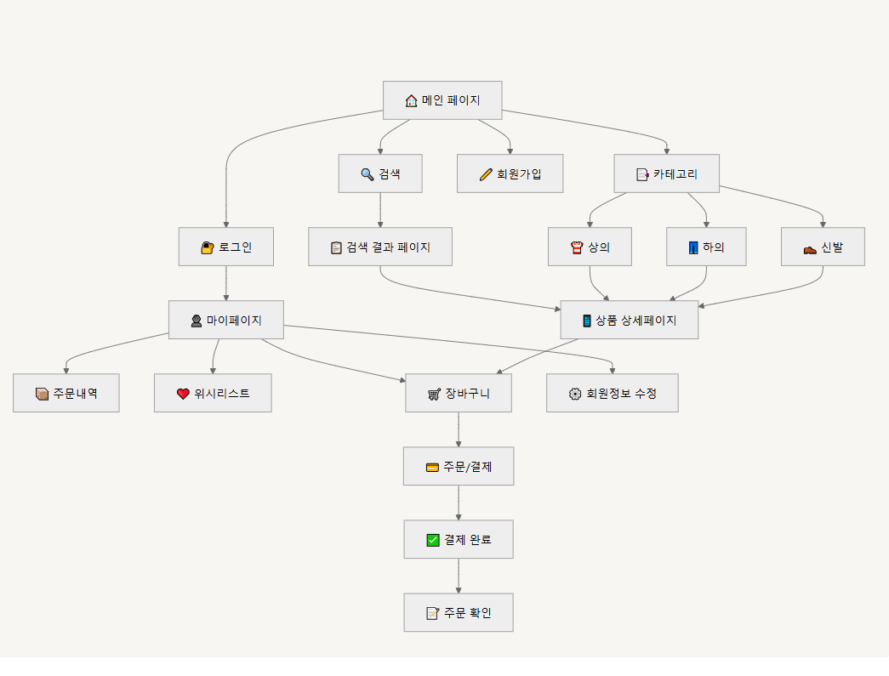
플로차트

